Slide 1
Tuần 6
Bài 7: Quan hệ chia hết. Tính chất chia hết – Tiết 4
TOÁN 6
Tập 1

Slide 2
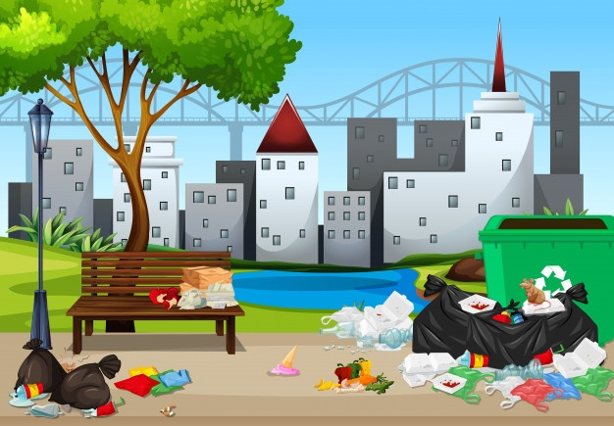
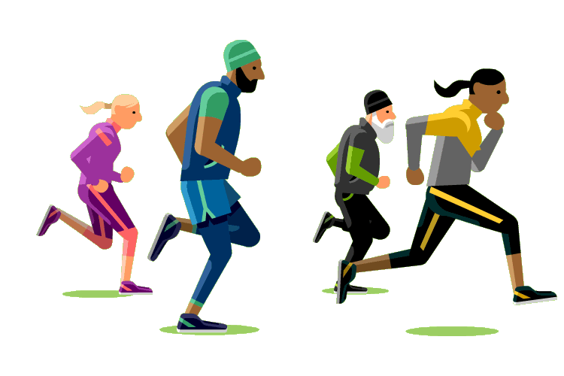
KHỞI ĐỘNG: Giải cứu miền Trung
Play
Miền Trung vừa trải qua đợt bão lịch sử.
Cơn bão đi qua đã làm thiệt hại về người và của hết sức nặng nề.
Môi trường sống nơi đây đang bị ô nhiễm nặng nề.
Hãy chung tay cùng người dân miền Trung để làm sạch lại môi trường các em nhé!

Slide 3
Hãy cùng xử lý rác bằng cách vượt qua 06 câu hỏi ẩn dưới mỗi bông hoa sau nhé!

Slide 4
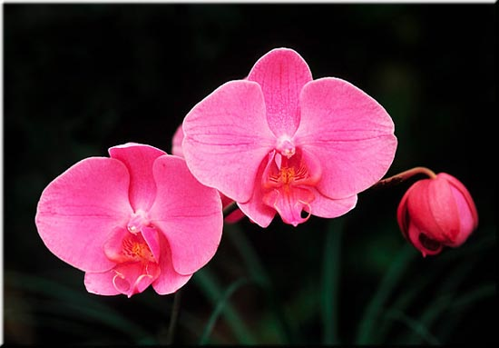
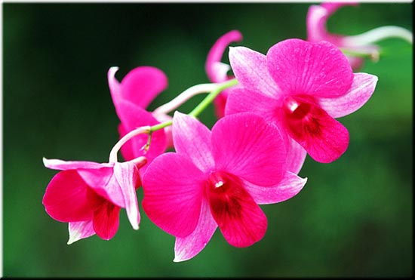
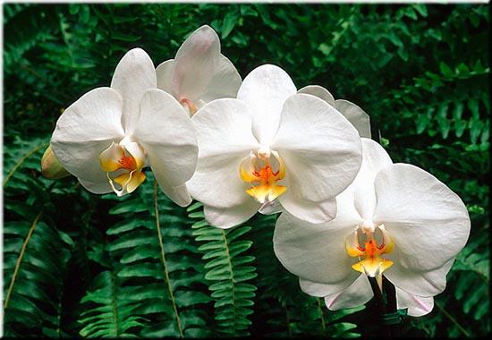
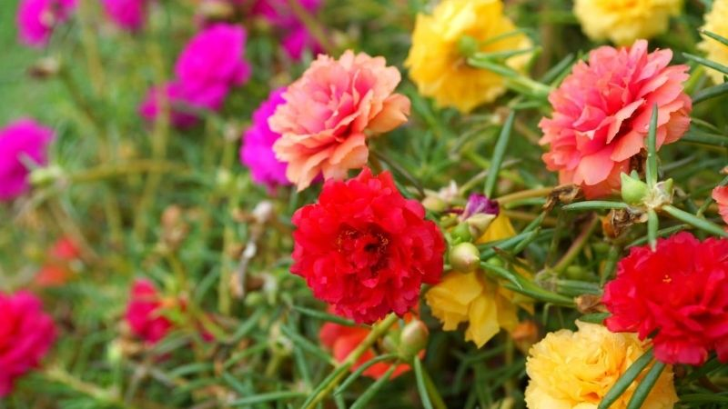
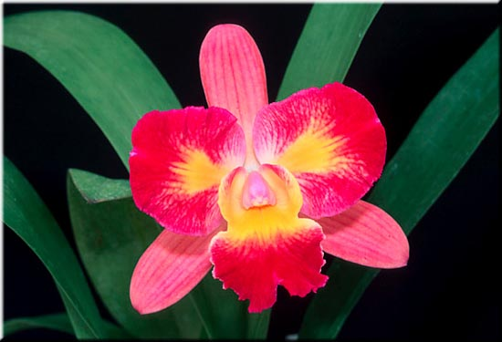
Nếu mỗi số đều chia hết cho cùng một số thì hiệu của chúng cũng chia hết cho số đó.
Nếu tất cả các số hạng của một tổng đều chia hết cho cùng một số thì…?
Nếu mỗi số đều chia hết cho cùng một số thì hiệu của chúng….?
Nếu tất cả các số hạng của một tổng chia hết cho cùng một số thì tổng chia hết cho số đó.
1
2
Để tìm các bội của số tự nhiên n ta có lần lượt nhân n với 0; 1; 2; 3…. khi đó các kết quả nhận được đều là bội của n.
Nếu chỉ có một số hạng của tổng không chia hết cho một số, còn các số hạng khác đều chia hết cho số đó thì tổng không chia hết cho số đó.
TÍNH CHẤT CHIA HẾT CỦA MỘT TỔNG
Nếu chỉ có một số hạng của tổng không chia hết cho một số, còn các số hạng khác đều chia hết cho số đó thì …
3
Nêu cách tìm các bội của số tự nhiên n
4
Nếu một thừa số của tích chia hết cho một số thì tích sẽ chia hết cho số đó.
Để tìm các ước của số tự nhiên n lớn hơn 1 ta có thể lấy n chia cho các số từ 1 đến n. Khi đó, các phép chia hết cho ta số chia là ước của n.
Nếu một thừa số của tích chia hết cho một số thì tích…
5
Nêu cách tìm ước của một số tự nhiên lớn hơn 1.
6
Notes:
GV bấm vào loài hoa để hiện câu hỏi > ấn vào số để hiện câu trả lời

Slide 5
Thảo luận nhóm
Bài 4: Đội Sao đỏ của trường có 24 bạn. Cô phụ trách muốn chia đội
thành các nhóm đều nhau để kiểm tra vệ sinh lớp học, mỗi nhóm có
ít nhất 2 bạn. Em hãy chia giúp cô giáo bằng những cách có thể nhé!

Slide 6
Bài 4: Giải
Vì các nhóm có số bạn đều nhau nên số bạn của mỗi nhóm phải là ước của 24. Ta tìm các ước của số 24 là 1; 2; 3; 4; 6; 8; 12; 24.
Vì mội đội có ít nhất hai bạn nên cô phụ trách có thể chia đội thành:
+ Nhóm 2 bạn thì số nhóm là: 24 : 2 = 12 (nhóm)
+ Nhóm 3 bạn thì số nhóm là: 24 : 3 = 8 (nhóm)
+ Nhóm 4 bạn thì số nhóm là: 24 : 4 = 6 (nhóm)
+ Nhóm 6 bạn thì số nhóm là: 24 : 6 = 4 (nhóm)
+ Nhóm 8 bạn thì số nhóm là: 24 : 8 = 3 (nhóm)
+ Nhóm 12 bạn thì số nhóm là: 24 : 12 = 2 (nhóm)
Một nhóm không thể có 24 bạn, vì 24 là tổng số bạn của cả đội Sao đỏ.
Vậy cô có thể chia đội thành: 2; 3; 4; 6; 8; hoặc 12 nhóm.

Slide 7
Thảo luận cặp đôi
Bài 8: Một cửa hàng có hai loại khay nướng bánh. Loại khay thứ nhất chứa 3 chiếc bánh. Loại khay thứ hai chứa 6 chiếc bánh. Sau một số lần nướng bằng cả hai loại khay trên, người bán hàng đếm được số bánh làm ra là 125 chiếc. Hỏi người bán hàng đã đếm đúng hay sai số bánh làm được? Biết rằng mỗi lần nướng, các khay đều xếp đủ số bánh.

Slide 8
Bài 8: Lời giải:
Hai loại khay nướng bánh mỗi loại lần lượt chứa 3 chiếc bánh và 6 chiếc bánh.
Vì 3 chia hết cho 3 và 6 cũng chia hết cho 3 và mỗi lần nướng các khay đều được xếp đủ số bánh nên theo tính chất chia hết của một tích và một tổng thì tổng số bánh làm ra sau một số lần nướng bằng cả hai loại khay trên phải là số chia hết cho 3.
Mà 125 : 3 = 41 (dư 2) hay 125 không chia hết cho 3.
Vậy người bán hàng đã đếm sai số bánh làm được.

Slide 9
Hoạt động nhóm
Bài 62 (SBT): Chứng tỏ rằng:
a) $(a+2021)(a+2022)$ là bội của $2$ với mọi số
tự nhiên $a$.
b) $(2a +1)(2a+2)(2a+3)$ là bội của $3$ với mọi
số tự nhiên $a$.

Slide 10
Hướng dẫn về nhà:
- Học thuộc các tính chất chia hết.
- Làm các bài tập 63; 64; 65 SBT trang 23.
- Đọc bài dấu hiệu chia hết cho 2; 5.

Slide 11
Hoc10 chúc các em học tốt!

